Slide 1

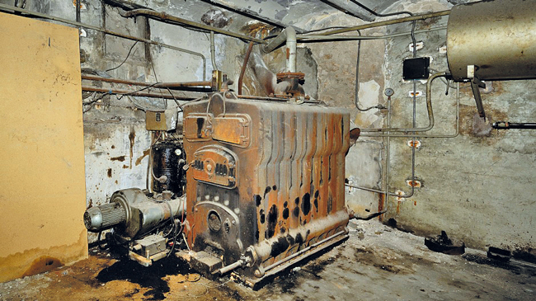
Herzlich willkommen zum Vortrag Welche Folgen hat der Übergang vom GEG zum GModG
Basis:
Fraunhofer, ISE 57. Energy-Charts Talks
Veit Bürger am 2.3.2026
Übergang vom GEG zum GModG
Referent:
Michael Müller
April-EnergiewendeForum | Vortrag „Gebäudemoderniesierungsgesetz/GModG“ ISE e.V.

Slide 2
Agenda
1. Abschaffung des „Heizungsgesetzes” (65-%-Regel) 2. Was soll geändert werden? 3. Heizungsalternativen aus Sicht der Gebäudeeigentümerlnnen unter der 65%-Anforderung 4. Heizungsalternativen aus Sicht der Gebäudeeigentümerlnnen unter der neuen Regelung 5. Abschätzung der Auswirkungen des GmodG auf die CO2-Bilanz im Bereich Gebäude 6. Einordnung/Bewertung von Bio-Treppe und
Grüngas-/Grünheizölquote 7. Erste Bewertung
April-EnergiewendeForum | Vortrag „Gebäudemoderniesierungsgesetz/GModG“ ISE e.V.

Slide 3
Vorbemerkung
Es besteht erheblicher Zeitdruck: 1. Die EU-Gebäuderichtlinie (EPBD 2024) ist seit dem 28. Mai 2024 in Kraft. Bis zum 29. Mai 2026 muss Deutschland die neuen Vorgaben in nationales Recht überführen. Dazu gehört u.a. die Einführung einer Ökobilanzierung (LCA), die den gesamten Lebenszyklus eines Gebäudes – von der Herstellung bis zum Rückbau – betrachtet, einschließlich Treibhausgasemissionen im Betrieb. 2. Zum 30. Juni 2026 wird ein Teil des derzeit noch gültigen GEG wirksam. Bis zu diesem Termin mussten Städte > 100.000 EW ihre Wärmeplanung abgeschlossen haben, mit der Folge, dass ab diesem Termin hier nur noch Heizungen neu eingebaut werden dürfen, die mit > 65% erneuerbaren Eneregien betrieben werden, also keine Erdgas- oder Ölheizungen mehr, was das GModG ja verhindern will.
April-EnergiewendeForum | Vortrag „Gebäudemoderniesierungsgesetz/GModG“ ISE e.V.

Slide 4
1. Abschaffung des „Heizungsgesetzes” (65-%-Regel)
Fokus des Gesetzesentwurfs: Abschaffung/ Abänderung von §71 und 72 GEG (65%-EE-Anforderung) - aber es sind aber auch weitere Änderungen/Ergänzungen am GEG/GMG geplant (Umsetzung EPBD) Darüber hinaus enthalten die Eckpunkte weitere Regelungsankündigungen für die - Weiterführung des BEG (Sanierungsförderung) - Kommunale Wärmeplanung (Vereinfachung für kleine Kommunen) - Fernwärme (Aufstockung und gesetzl. Verankerung BEW, Novelle AVBFernwärmeV und WärmeLV, verpflichtende Preistransparenz- plattform) * Es handelt sich um Eckpunkte → wichtige Parameter (u.a. für Wirkungs- abschätzung) noch nicht für 2029ff festgelegt * Fokus der nachfolgenden Betrachtungen liegt auf den Änderungen
April-EnergiewendeForum | Vortrag „Gebäudemoderniesierungsgesetz/GModG“ ISE e.V.

Slide 5
2. Was soll geändert werden?
* Streichen von §§ 71 - 71p sowie der § 72 des GEG, konkret: - Streichen der 65%-EE-Anforderung beim Einbau einer neuen Heizanlage! - Streichen des Betriebsverbots für alte Konstanttemperaturkessel (> 30a) - Wegfall des Verbots, ab 2045 keine fossilen Brennstoffe mehr zu verwenden (§ 72)! * Verpflichtung für neue Gas- und Ölheizungen, mit einem zunehmenden Anteil mit klimafreundlichen Brennstoffen wie Biomethan und synthetische Heizöle betrieben zu werden („Bio-Treppe") - Start ab 2029 mit 10%, weitere Anstiege offen! Adressat: GebäudeeigentümerInnen * Ankündigung von mieterschützenden Regelungen
* Verpflichtung der Inverkehrbringer von Erdgas und Heizöl zum anteiligen Einsatz von klimafreundlichen Gasen bzw. Heizöl (Grüngas-/Grünheizölquote); Start ab 2029 mit 1% (!!), weitere Anstiege noch offen! Adressat: Energielieferanten
* Evaluierung im Jahr 2030
April-EnergiewendeForum | Vortrag „Gebäudemoderniesierungsgesetz/GModG“ ISE e.V.

Slide 6
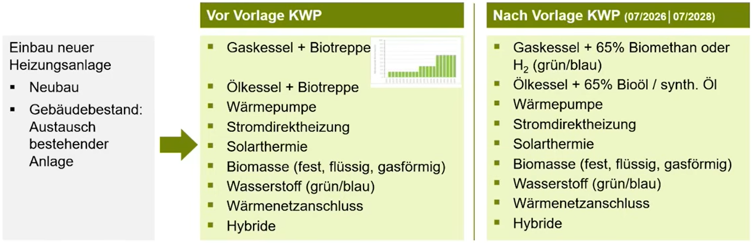
3. Heizungsalternativen aus Sicht der Gebäude- eigentümerlnnen unter der 65%-Anforderung
* Verbot des Einsatzes fossiler Brennstoffe ab 2045 (§72)
* Austauschpflicht alter Konstanttemperaturkessel (> 30a) mit umfangreichen Aus- nahmen (§72/73)
* Detailregelungen für Etagenheizungen usw.
Die Biotreppe ist also nichts grundsätzlich neues!
April-EnergiewendeForum | Vortrag „Gebäudemoderniesierungsgesetz/GModG“ ISE e.V.

Slide 7
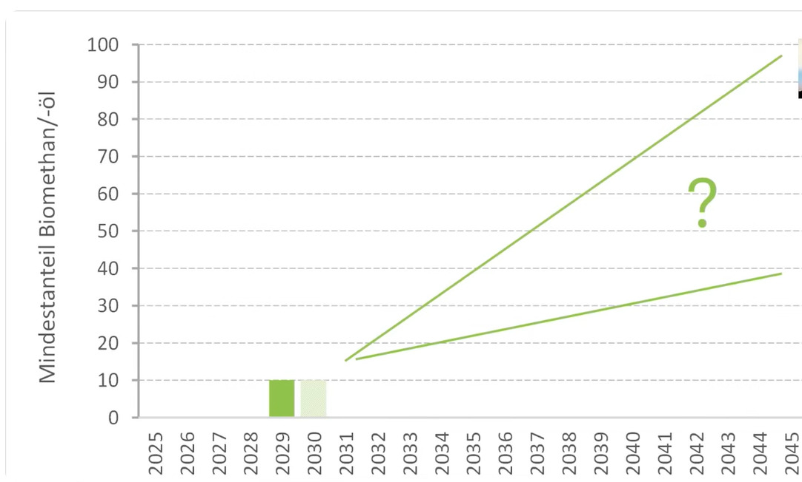
3. Heizungsalternativen aus Sicht der Gebäude- eigentümerlnnen unter der 65%-Anforderung
* Die Biotreppe beginnt später und ist deutlich unambitionierter – sie startet erst 2029 mit nur 10 % und die Vorgaben ab 2030 wurden bisher noch nicht bestimmt
April-EnergiewendeForum | Vortrag „Gebäudemoderniesierungsgesetz/GModG“ ISE e.V.

Slide 8
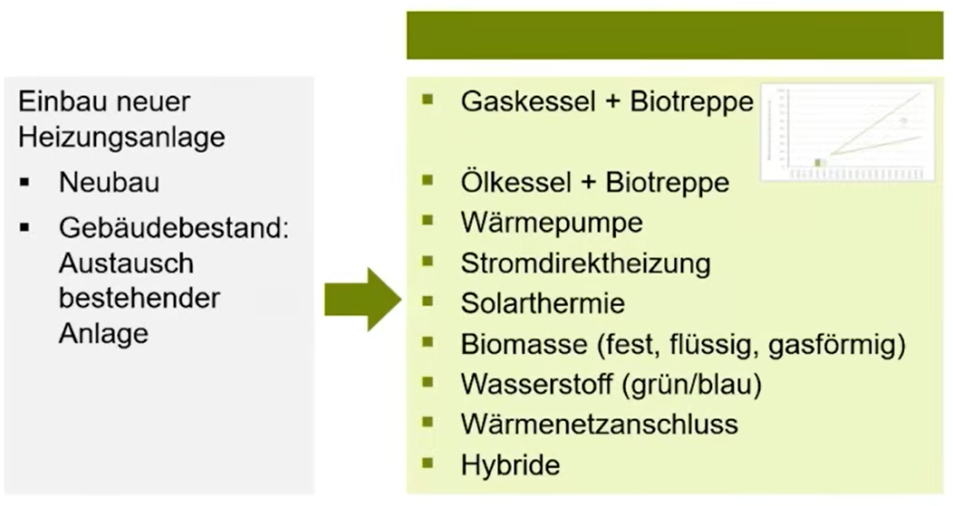
4. Heizungsalternativen aus Sicht der Gebäude- eigentümerlnnen unter der neuen Regelung
* „Wir werden im Gesetz einen technologieoffenen Katalog mit allen möglichen Heizungsoptionen nennen." (...nichts Neues zu erwarten!) * Grüngas-/Grünheizölquote -> richtet sich an Brennstoffsektor
April-EnergiewendeForum | Vortrag „Gebäudemoderniesierungsgesetz/GModG“ ISE e.V.

Slide 9
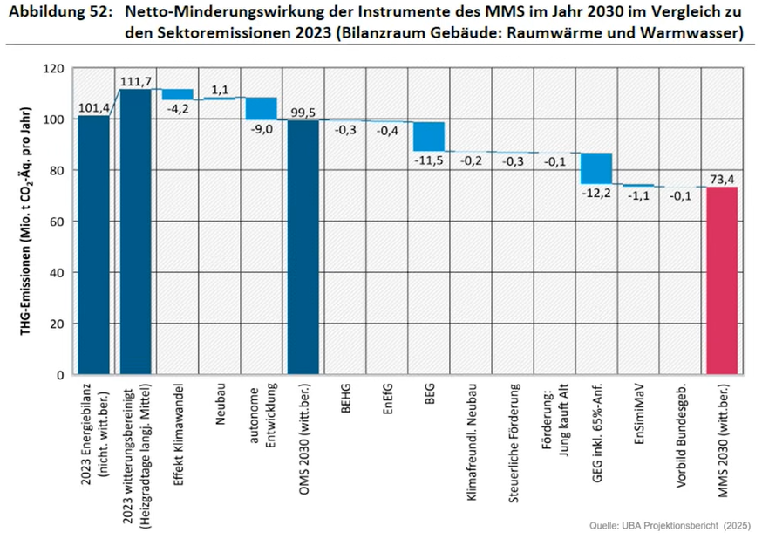
5. Abschätzung der Auswirkungen des GmodG auf die CO2-Bilanz im Bereich Gebäude
* Die 65% Regelung des GEG war das wirkmächtigste Instrument zur Reduzierung der CO2-Emissionen im Bereich Gebäude bis 2030
April-EnergiewendeForum | Vortrag „Gebäudemoderniesierungsgesetz/GModG“ ISE e.V.

Slide 10
7. Einordnung/Bewertung von Bio-Treppe und Grüngas-/Grünheizölquote
* Mengen (1/5 Energiemenge Biogas/a i. Vgl. zu Gas + Öl), Quellen/Nachhaltigkeit (neue Abhängigkeiten), Herkunft/ Abhängigkeiten, bei Grüngas auch Biogas versus Biomethan (fehlender Gasnetzanschluss bei bestehenden Anlagen)
* Kostenrisiko/Planungs(un)sicherheit – Abschätzung: Planungunsicherheit steigt!
* Soziale Frage → Kostenverteilung und damit Allokation des Kostenrisikos im Mietgebäudesektor (wie wird der Mieterschutz geregelt?)
* Systemische Allokationsfrage: Sinnhaftigkeit der Verbrennung von Biogas zur Gebäudeheizung (anstelle z.B. Speicherung zur Überbrückung Dunkelflauten)
* Flächendruck steigt („Tank versus Teller"-Debatte) – Beispielrechnung Land- nutzung zur Erzeugung Biogas versus Stromerzeugung durch Freiflächen-PV
* Infrastrukturkomponente: Gasverteilnetze bleiben länger existent/Kostenverteilung
* Biotreppe: Herausforderung Vollzug/Kontrolle (Bsp. 2 verschieden alte Gaskessel)
April-EnergiewendeForum | Vortrag „Gebäudemoderniesierungsgesetz/GModG“ ISE e.V.

Slide 11
6. Erste Bewertung
* Klimawirkung: Regelungen der Eckpunkte dürften die Minderungswirkung des GEG/GMG deutlich verringern (v.a. mit Blick auf 2030-Ziel)
- Marktwirkung unklar: Einfluss der GEG-Novelle (v.a. abgeschwächte Bio-Treppe) auf Marktvolumen und Technologieverteilung ist offen
- Kompensierende Wirkung Grüngas-/Grünheizölquote zumindest bis 2030 begrenzt
- Ausgestaltung Bio-Treppe und Grüngas-/Grünheizölquote 2029ff noch unklar
* Kostenrisiko Bio-Treppe und Grüngas-/Grünheizölquote → Planungssicherheit und Risikoallokation (Vermieter/Mieter)
* Soziale Wirkung: Verteilungswirkung im Mietgebäudesegment (Mieterschutz)
April-EnergiewendeForum | Vortrag „Gebäudemoderniesierungsgesetz/GModG“ ISE e.V.

Slide 12
2040
Helfen Sie mit, die Energiewende voranzutreiben! Jede/r kann dazu beitragen!
Michael Müller
Initiative Südpfalz-Energie (ISE e.V.)
www.i-suedpfalz-energie.de

